Slide 1
COURS AVANCÉ KNX
Systèmes de visualisation

Slide 2
Informations générales
Représentation des fonctions en format graphique, à la fois en tant qu'éléments d'exploitation à distance et en tant qu'éléments d'affichage
Exigences pour un affichage central
Avoir le statut collectif des fonctions ou des appareils
Être informé de toute alarme ou de tout défaut
Avoir des données opérationnelles affichées indépendamment des plates-formes matérielles/logicielles
Canaux de communication indépendants de l'environnement

Slide 3
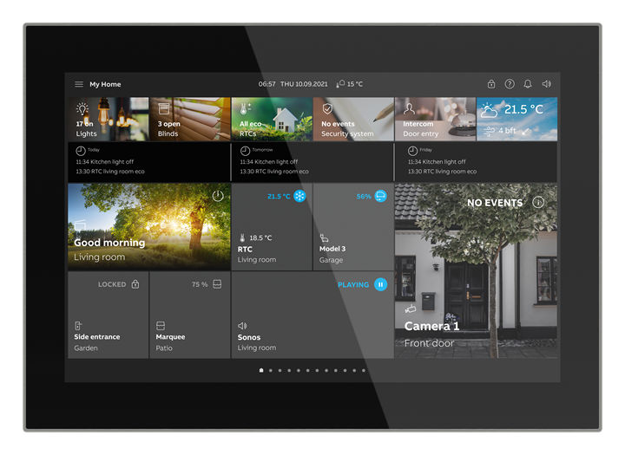
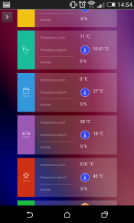
Termes
Visualisation : Représentation des états (observation) et "Contrôle" la sélection des états (opération)
Type de point de données : Détermine le format des informations à afficher. Inclut Non seulement la valeur, comprend son interprétation ultérieure
Point de process : Interface entre les informations à afficher ou à sélectionner et leur représentation graphique

Slide 4
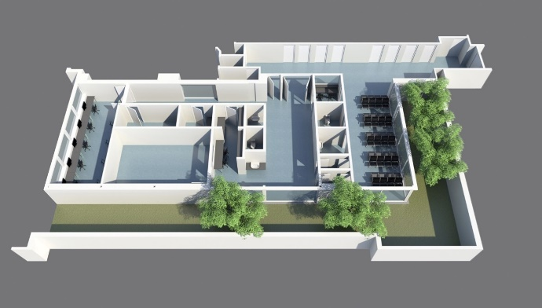
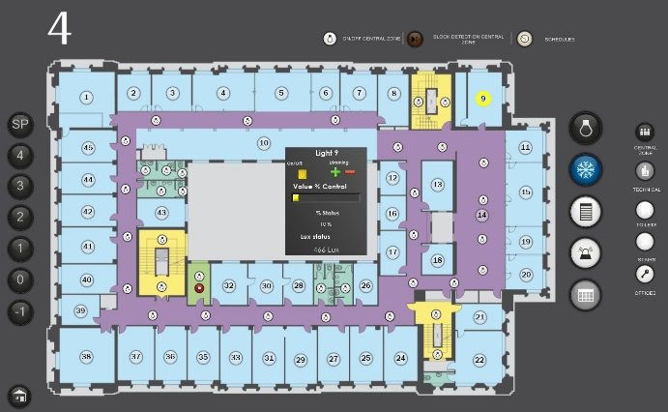
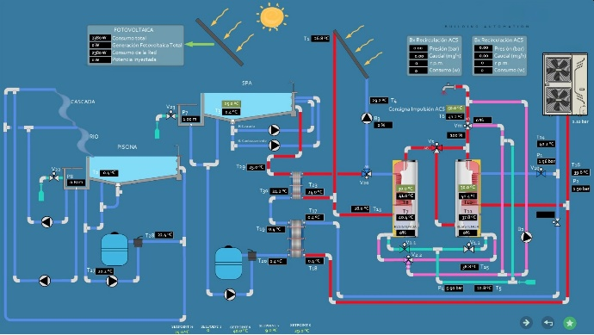
Termes
Images statiques: Aide visuelle est utilisée comme images statiques d'arrière-plan
Éléments d'image dynamiques : utilisés pour afficher les informations / états requis.
Un point de processus doit être assigné à chaque variable

Slide 5
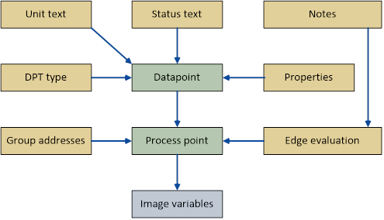
Transfert des Données de Conception du Projet KNX
Conception Structurée du Projet

Slide 6
Remarques sur la supervision
Remarques pour l'enregistrement de statuts avec la Supervision
Les états sont détectés en écoutant les télégrammes de bus
Si le statut n'est pas transmis lors du changement, il doit être lu cycliquement
L'indicateur de lecture doit être défini dans le statut pour répondre aux demandes de lecture
Remarques pour le Démarrage de la Visualisation
Après un redémarrage, les états de l'appareil en cours doivent être demandés (activation de « adresse du groupe d'envoi»)
Important : Une adresse centrale ou utilisée par plusieurs appareils ne peut jamais être implémentée en tant qu'adresse de groupe d'envoi.
La réponse d'une demande de lecture sera interprétée comme un télégramme d'écriture normal

Slide 7
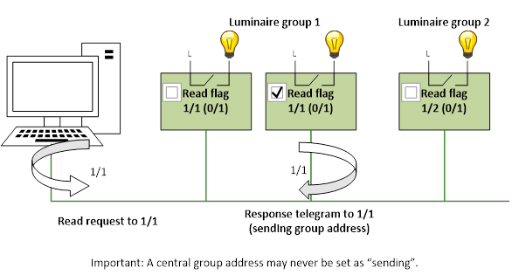
Types de Communication par Bus
Démarrage du programme : Au démarrage, tous les groupes doivent être lus. Les drapeaux en lecture ne peuvent être définis qu'une seule fois par adresse de groupe

Slide 8
Types de Communication par Bus
Opération normale : Mise à jour de l'image du processus
écoute permanente dans le bus
Miroir et lecture après transmission (cette méthode devient obsolète avec les objets d'état de réponse automatique)
relecture cyclique : garder les informations d'état aussi actuelles que possible est uniquement utilisé. Méthodes:
Transmission automatique du statut après changement
Mise à jour cyclique du statut

Slide 9
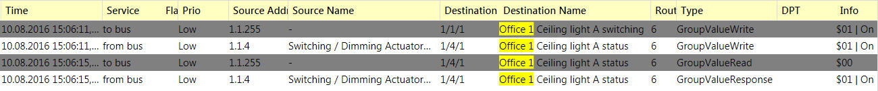
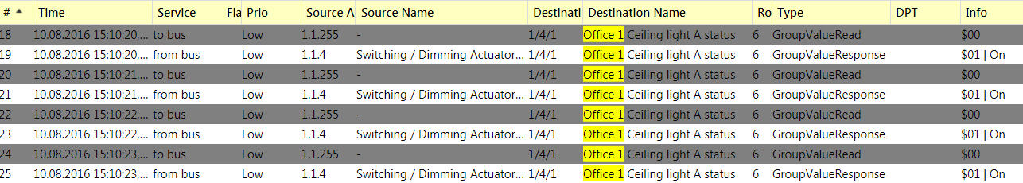
Types de Communication par Bus
Visualisation - Relecture après envoi
Visualisation : Lecture cyclique

Slide 10
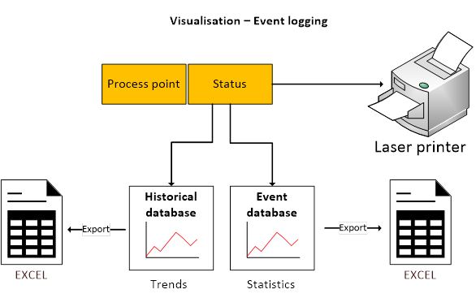
Types de Communication par Bus
Modes d'enregistrement des données : Opérations de suivi des données pour analyser et prendre des décisions

Slide 11
Connexion à la supervision
Connexion directe via l'interface matérielle
Connexion indirecte via la passerelle (Hardware) ou le serveur (Software, p. ex. OPC):
Connexion via Passerelle
Connexion via le Serveur OPC
Serveur Web et HTML - L'accès au bus peut être :
local via un serveur web intégré dans un participant KNX
distribué via les services KNXnet/IP

Slide 12
Concept de fonctionnement du serveur OPC
Programme logiciel pour le transfert de données, sauvegarde intermédiaire (mise en mémoire tampon de l'image du processus) et, si nécessaire, de conversion
L'image du processus est stockée en mémoire et est toujours à jour

Slide 13
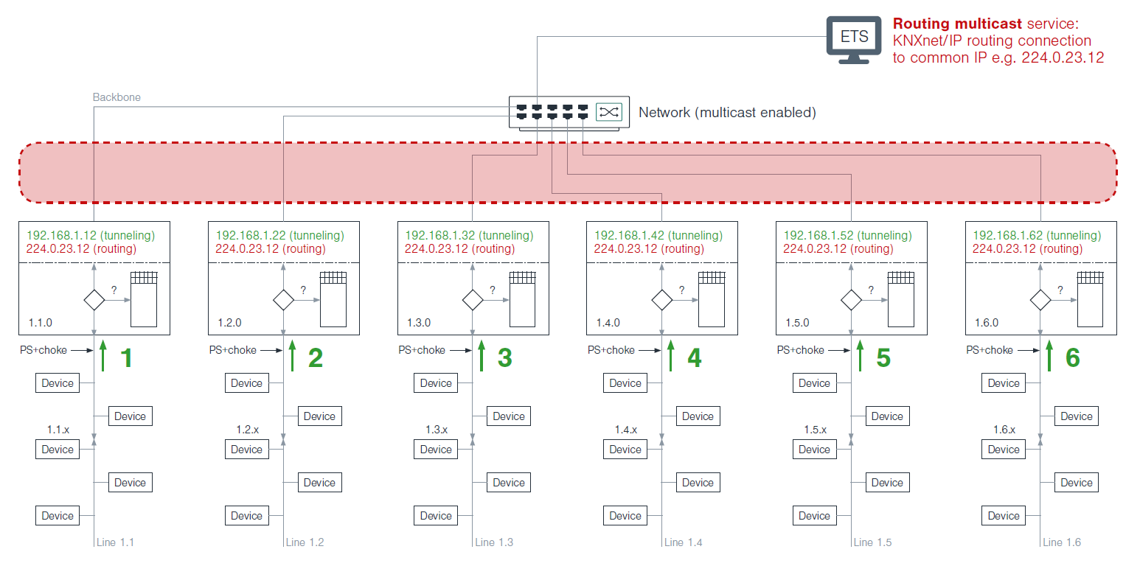
Accès au Bus via le serveur KNXnet/IP
Accès au réseau KNX indépendant de localisation via Ethernet :
Routage : Communication via adresse IP multicast. Adresse KNX Multicast 224.0.23.12. Ne peut pas être utilisé via Internet

Slide 14
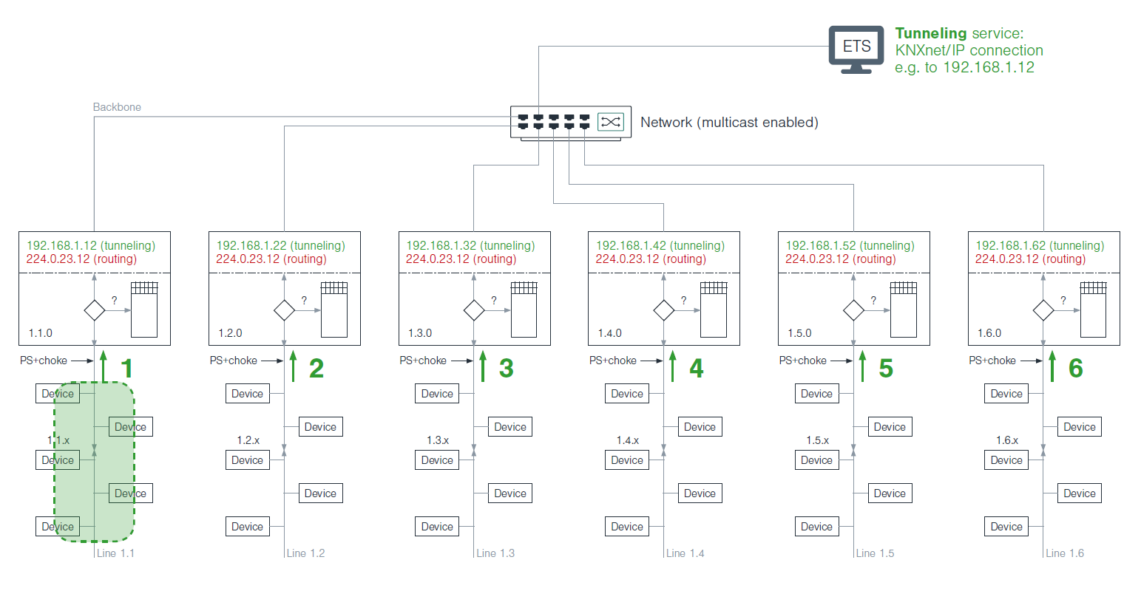
Accès au Bus via le serveur KNXnet/IP
Accès au réseau KNX indépendant de localisation via Ethernet :
Tunnelling: accès direct illimité via passerelle IP. Les tables filtrantes sont ignorées; les télégrammes sont ''tunnelés'' à travers la table de filtrage du routeur. Avantage : les tables de filtre ne doivent pas nécessairement correspondre. Inconvénient : une seule ligne est adressée. Convient à un accès à distance via Internet

Slide 15
Accès au Bus via le serveur KNXnet/IP
Accès au réseau KNX indépendant de localisation via Ethernet :
Serveur objet: accès tunnel mais uniquement pour la communication de groupe. Utilisé pour les grandes distances lors de l'accès à distance. Il devrait être utilisé si le temps de réponse ping est > 1 000 ms

Slide 16
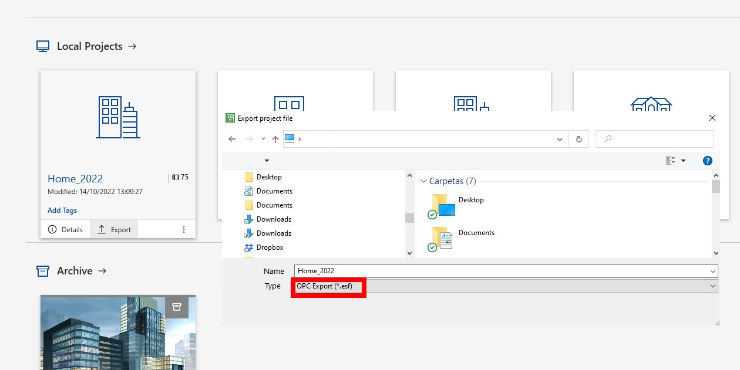
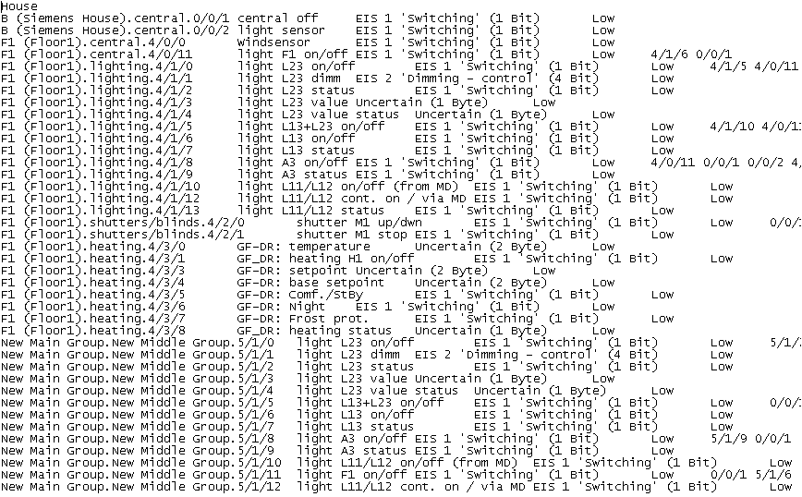
Exportation des Données du Projet
Données : Adresses du groupe + format de point de données + comm. les indicateurs (flags)

Slide 17
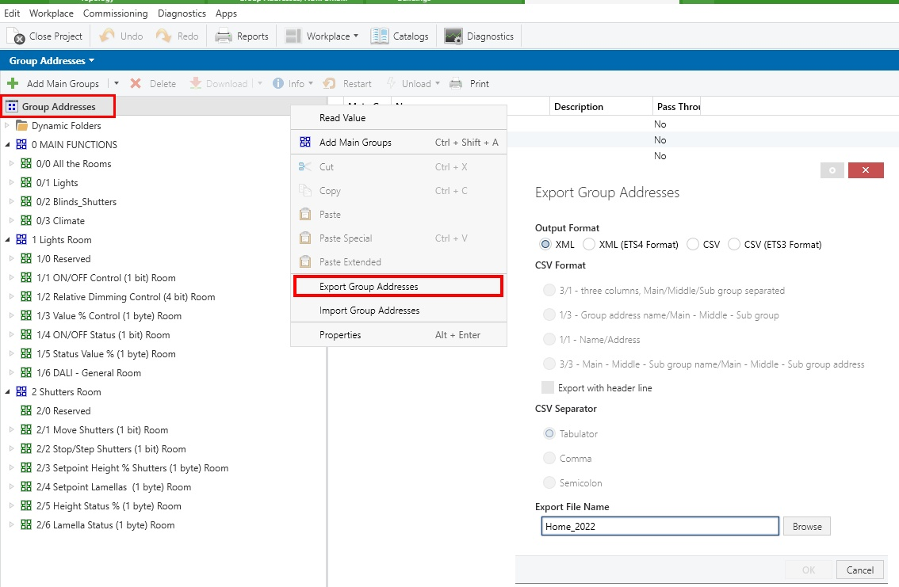
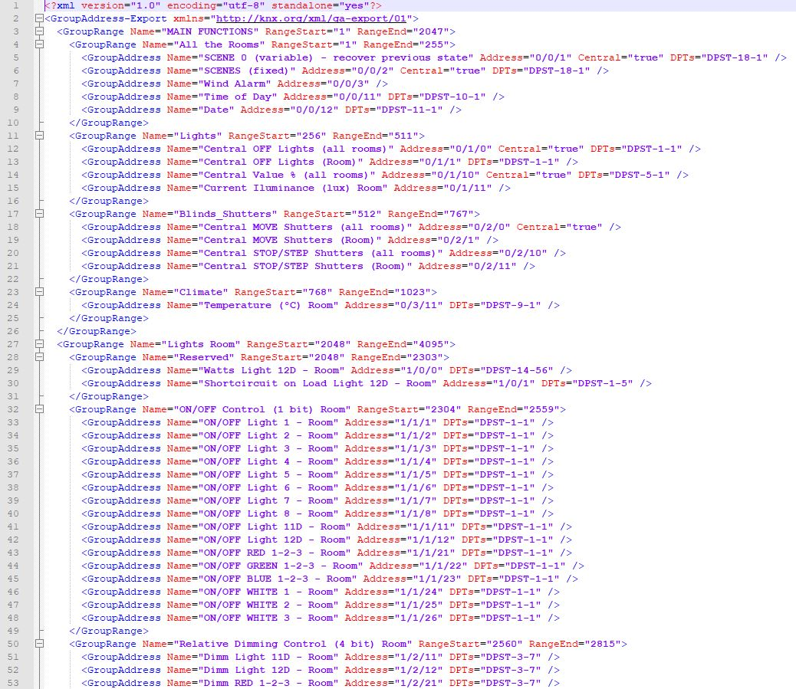
Exportation des Données du Projet
Exportation de groupe dans ETS6

Slide 18
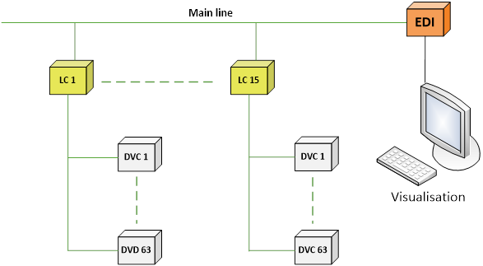
Point d'Accès Physique dans le Système de Bus
Si le système de bus se compose de plusieurs lignes, la Ssupervision doit être connectée à la ligne principale pour permettre un accès optimal

Slide 19
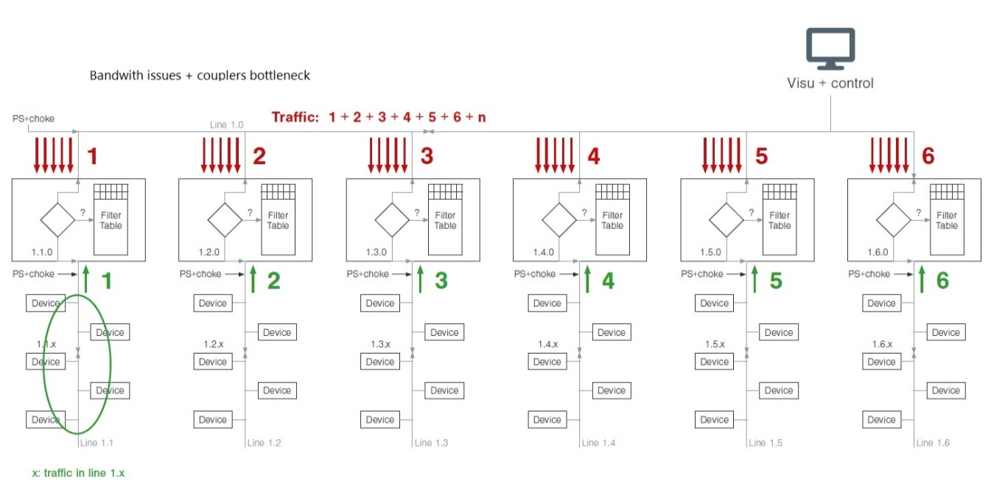
Point d'Accès Physique dans le Système de Bus
Scénario avec une visualisation centrale dans une grande installation

Slide 20
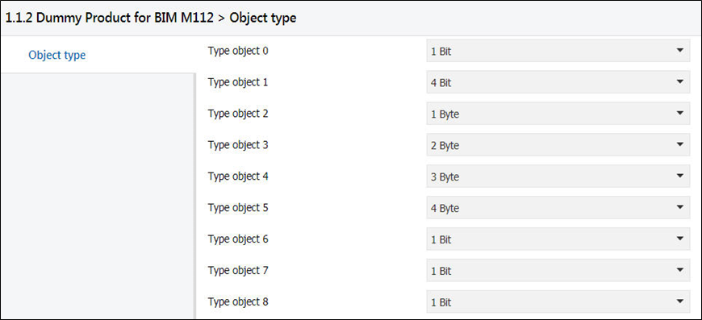
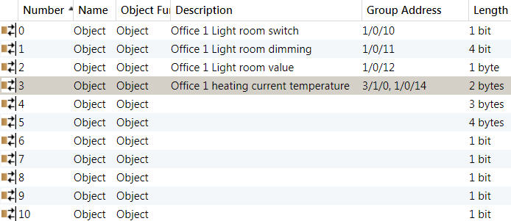
Télégrammes envoyés à travers les Lignes/Zones
Les informations pertinentes pour la supervision à travers les lignes ou les zones dépendent du comportement du coupleur
Activation de la Table des Filtres
Utilisation de routeurs IP au lieu de Coupleurs de Ligne
Correction de la Table de Filtres à l'aide de Dispositifs Factices
Paramètres et objets d'une application fictive

Slide 21
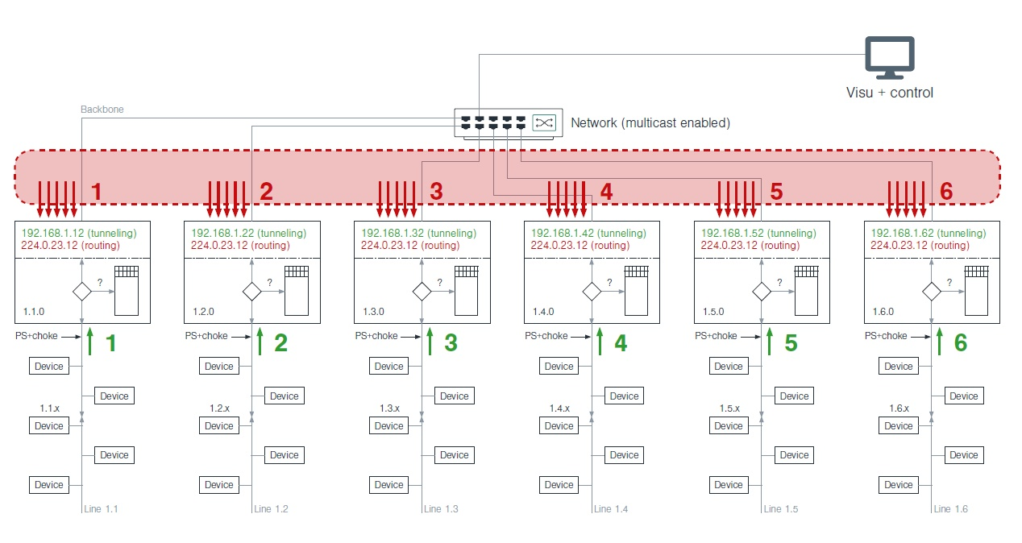
Utilisation de routeurs IP au lieu de Coupleurs TP
La ligne réseau est OK, mais peut-être encore un problème avec les tampons du coupleurs

Slide 22
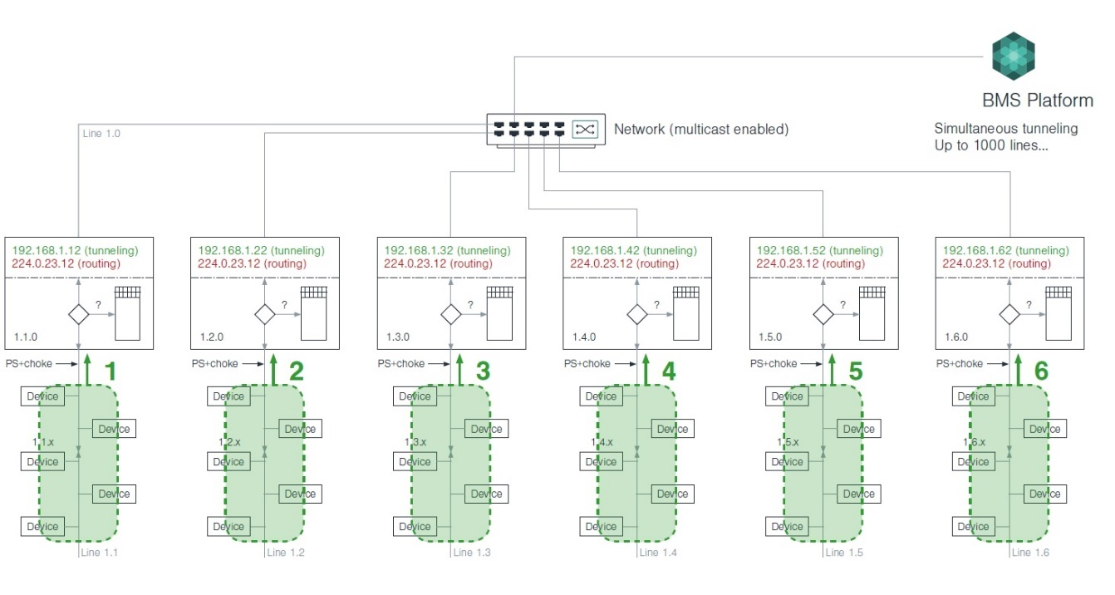
Utilisation de routeurs IP au lieu de Coupleurs TP
Solution pour des installations KNX très importante en utilisant le logiciel BMS

Slide 23
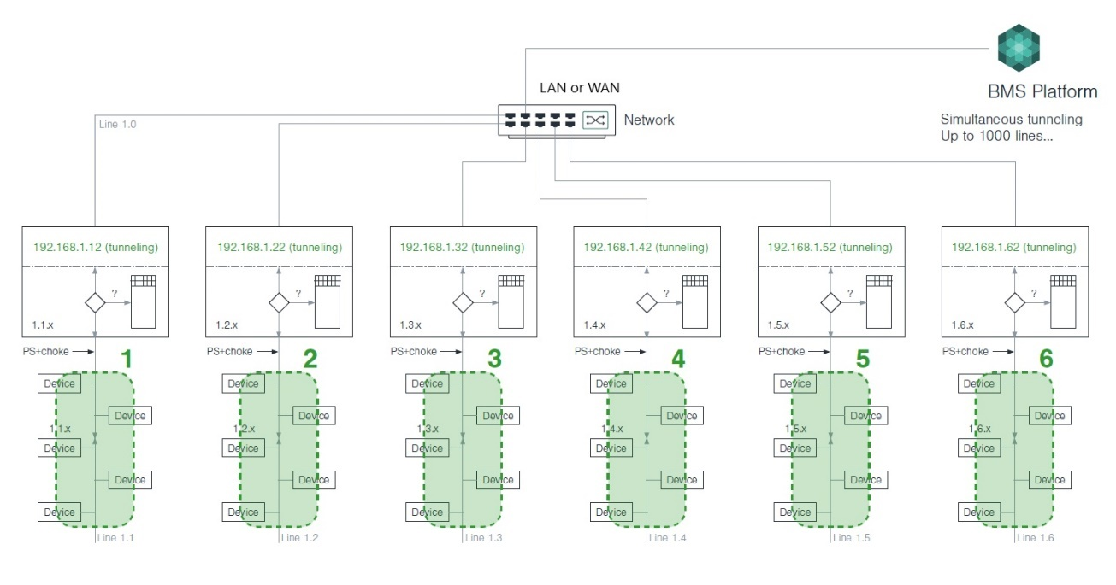
Utilisation d'Interfaces IP au lieu de Coupleurs TP
Solution pour la supervision multi-sites à l'aide de logiciels BMS et d'interfaces IP au lieu de routeurs IP

Slide 24
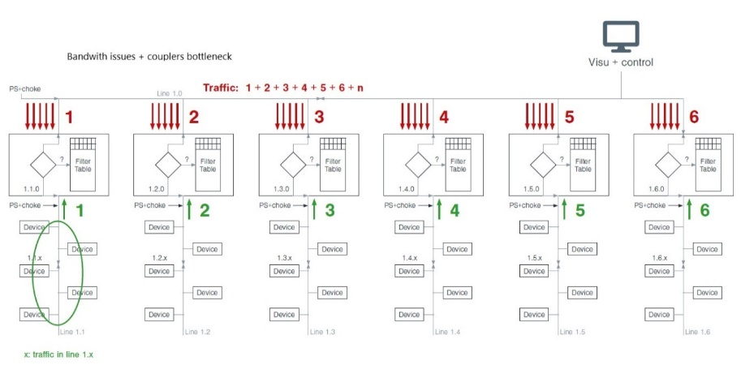
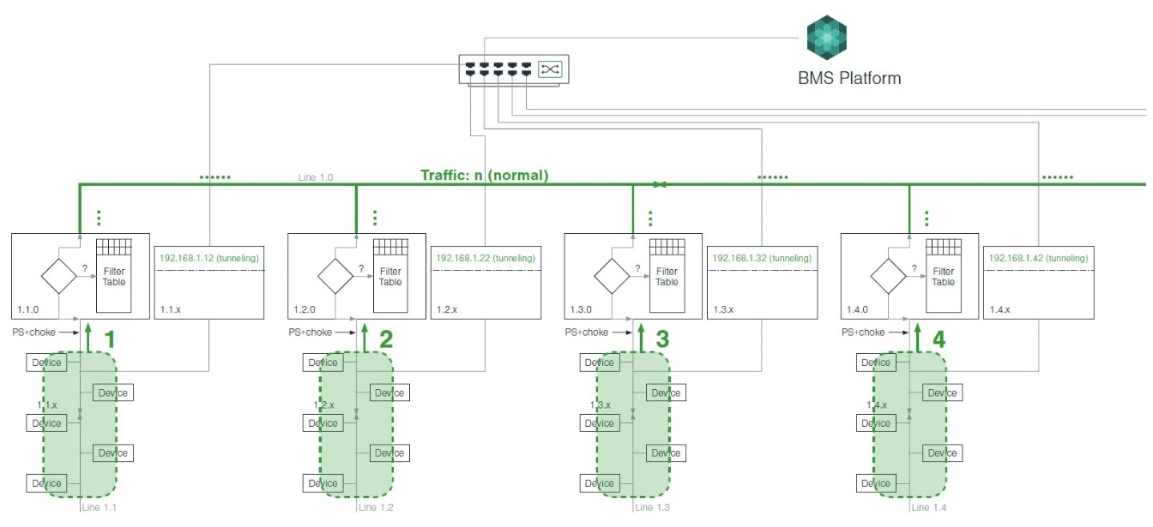
Utilisation des interfaces IP et Coupleurs TP
Solution pour les anciennes installations KNX TP à l'aide de logiciels BMS et d'interfaces IP

Slide 25
Types de supervision
Périphérique KNX avec logiciel de visualisation intégré : Comme un panneau tactile avec un KNX BCU embarqué configurable
Appareil mobile: Comme un smartphone ou une tablette, avec le logiciel installé. Habituellement, la connexion est faite via WiFi en utilisant un routeur/interface KNXnet/IP
Supervision client/serveur : Le logiciel s'exécute sur un périphérique central en tant que serveur et peut être accédé par d'autres appareils en tant que clients

Slide 26
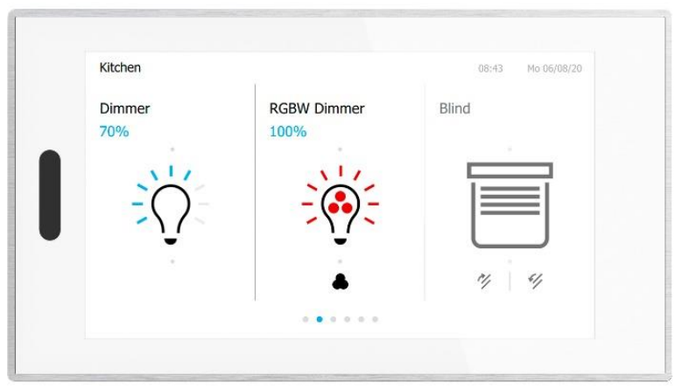
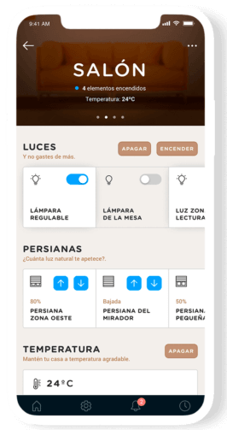
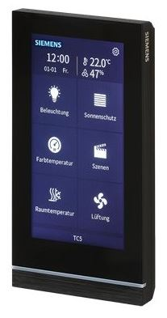
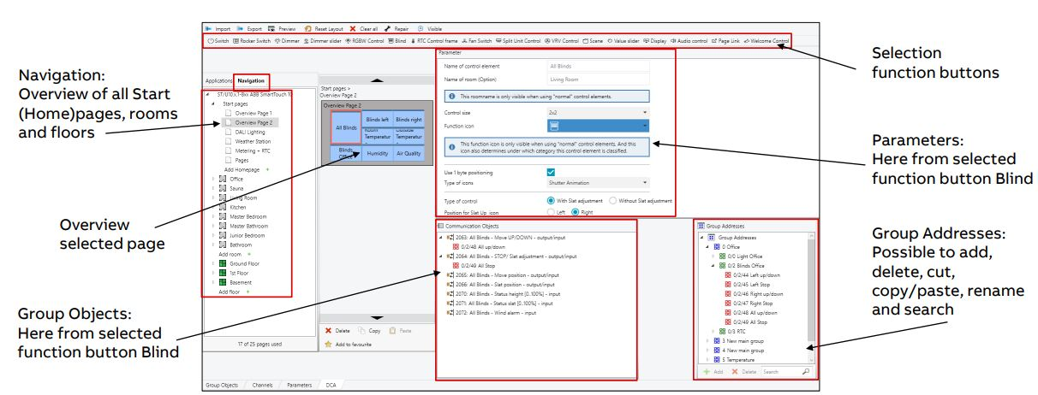
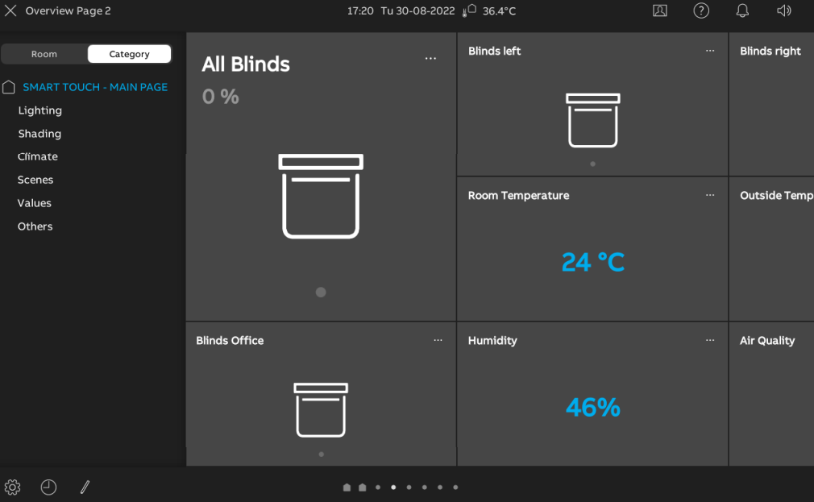
Participant KNX avec logiciel intégré
C'est généralement une unité d'affichage ou un panneau tactile, avec un contrôleur KNX intégré, pour se connecter au bus et surveiller et contrôler l'installation de KNX.
Configuré et commandé avec KNX ''S-mode'' par ETS, parfois en utilisant des applications DCA ou des plug-ins.

Slide 27
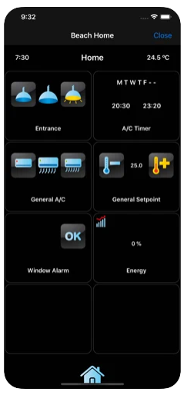
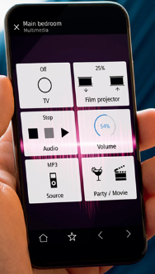
Participant KNX avec logiciel intégré
Écran tactile avec accès smartphone/tablette supplémentaire
Autoriser l'accès local ou sécurisé à distance à l'appareil
Aucune configuration réseau n'est nécessaire

Slide 28
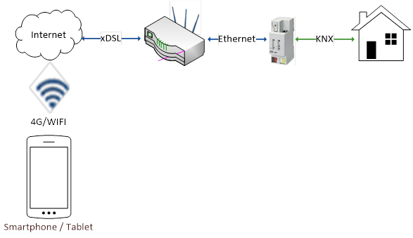
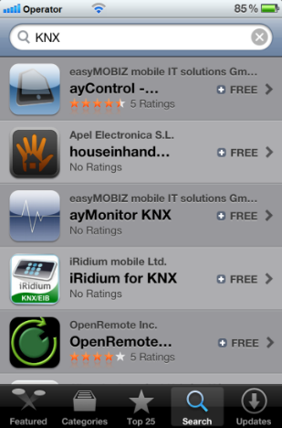
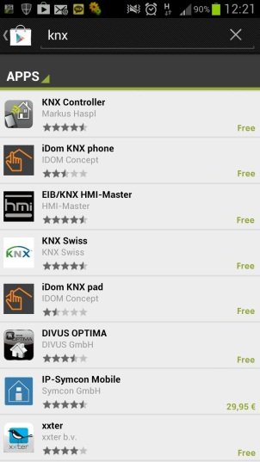
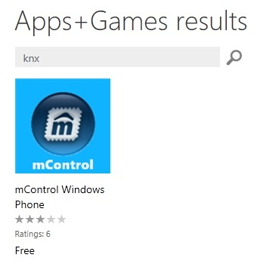
Logiciel de visualisation sur appareil mobile
Appareil mobile, généralement équipé d'un adaptateur WiFi et d'une application de visualisation accédant aux données via KNXnet/IP

Slide 29
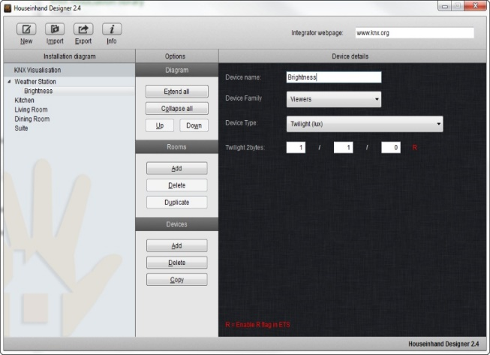
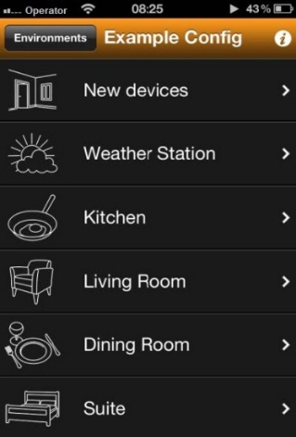
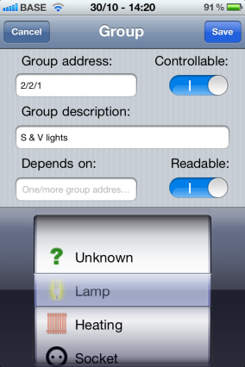
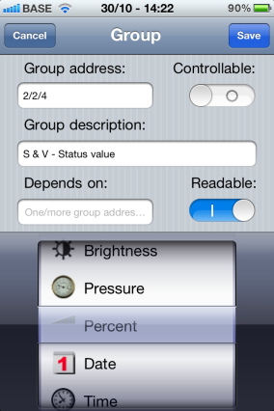
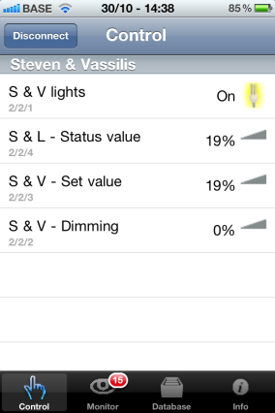
Configuration d'un logiciel de visualisation mobile
Utilisation du logiciel de configuration externe
Utilisation du configurateur intégré de l'application
Outil de configuration et aperçu
Configurateur intégré. Ajout manuel des adresses de groupe

Slide 30
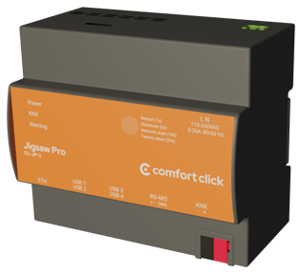
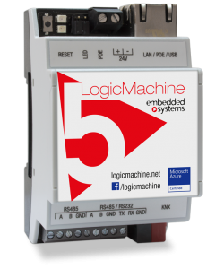
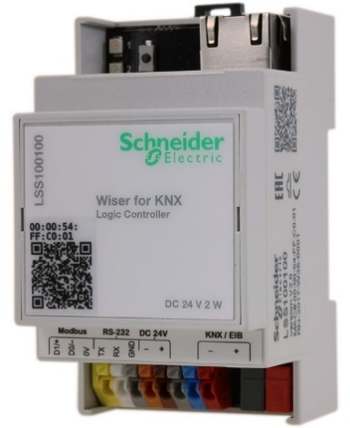
Serveurs Web et contrôleurs Logiques
Appareils embarqués, généralement pour l'installation des rails DIN.
Non limité à la supervision:
Autoriser la configuration des alarmes, des scènes, des macros et des horaires
Permettre l'enregistrement des données pour leur représentation graphique.
Peut être utilisé comme routeur IP et coupleur
Connection tunneling
Configuration de l’accès VPN sécurisé à l’installation via l’appareil
Inclure un moteur de logique et un moteur de script pour des configurations plus complexes
Contrôle vocal et intégration avec des assistants intelligents comme Alexa ou Google Home.
Intégration avec des systèmes sonores comme Sonos®.
Intégration directe de KNX avec d'autres bus de terrain et avec d'autres protocoles tels que Modbus RTU, Modbus TCP, BACnet IP, MQTT, LORA, Zigbee, etc.

Slide 31
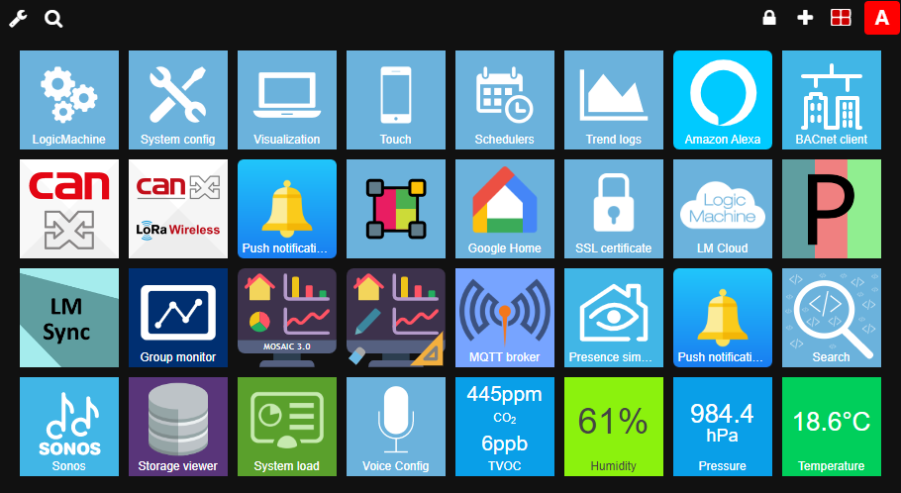
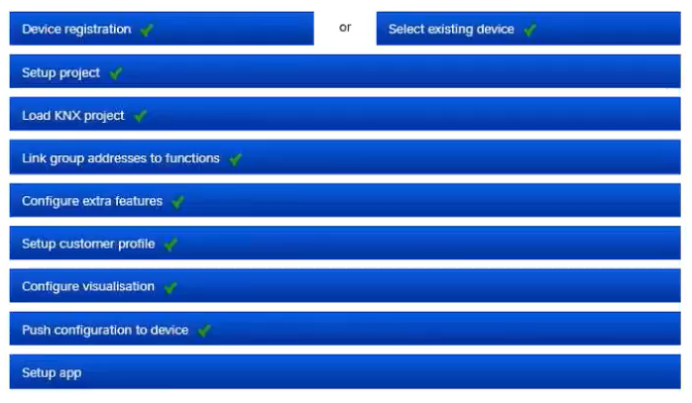
Serveurs Web et contrôleurs Logiques
Configuration faite via le web. Assistant parfois aussi disponible

Slide 32
Supervision basée sur Client/Serveur
Unités centrales avec la possibilité d'y accéder par plusieurs utilisateurs et dans de nombreux cas avec des privilèges différents
Modèles:
logiciel autonome, installé sur un PC avec accès au bus et aux autres clients
Ordinateur compact avec un logiciel de visualisation intégré et librement configurable et une interface KNX sur le bus
La configuration peut différer d'un fabricant à l'autre

Slide 33
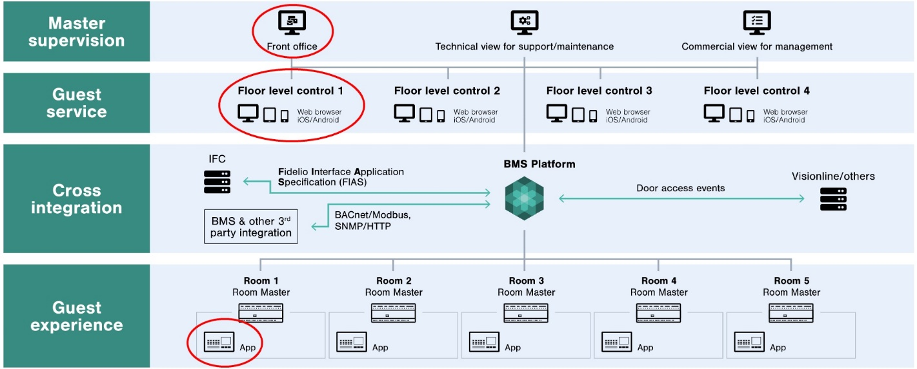
Supervision basée sur Client/Serveur
Pour les grands projets, généralement en tant que client d'un BMS.
Autoriser différents niveaux de visualisation (central, partiel, par utilisateur,…)

Slide 34
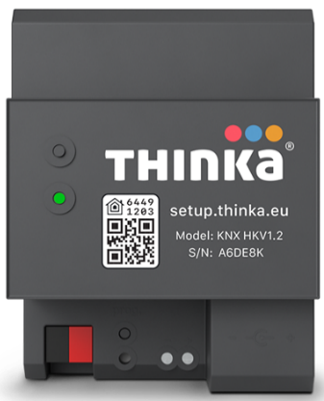
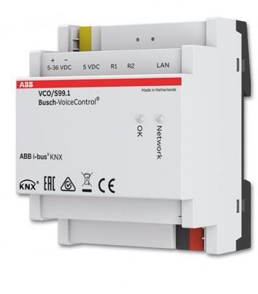
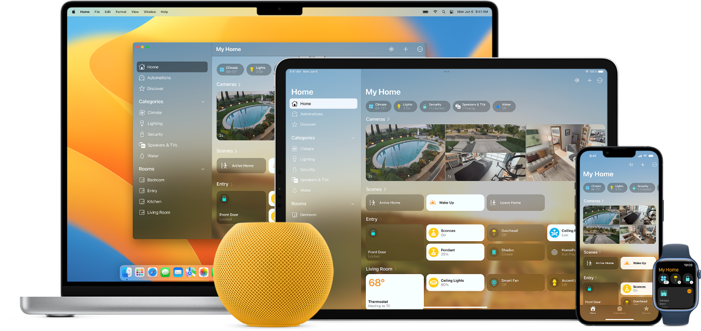


Nouvelles interfaces utilisateur. Contrôle vocal et assistants intelligents

Slide 35


Configurer un Assistant Intelligent pour une installation KNX

Slide 36

Comparaison entre les assistants intelligents
Service de contrôle vocal
Éclairages ON/OFF
Variation d'éclairage
Eclairage RGB
Interrupteurs
Prises
Thermostats
Haut-parleurs
Aspirateurs
Télévision
Caméras
Verrous
Volet / Bso
Capteurs de température
Vanne thermostatique
Capteurs d'humidité
Contacts magnétiques
Capteurs de fumée
Capteurs CO₂
Capteurs de fuite
v* : contrôle vocal uniquement

